Slide 1
Подготовили и провели воспитатели МБДОУ «Белоярский детский сад» Курячих елена Николаевна и Ковалева Анна Вячеславовна
Проект в средней группе
« Светлая Пасха»

Slide 2
Актуальность. Мы отмечаем много замечательных православных праздников. Но именно Пасха считается самым главным из них. Этот светлый и добрый весенний праздник приносит нам веру, надежду и, конечно, любовь. А как же рассказать ребёнку о пасхе? Церковь - деликатная тема. Есть родители верующие, есть- неверующие, но те и другие в какой-то мере отмечают этот праздник. Именно в нём заключается основной смысл православной веры – сам Бог стал человеком, умер за наше счастье и, воскреснув, избавил людей от власти смерти и греха. Именно поэтому в пасхальный день все люди говорят: «Христос Воскрес!» - и отвечают: «Воистину воскрес!»

Slide 3
Проблема. Как познакомить детей с празднованием православных праздников? Цель: Приобщить дошкольников к традициям празднования народных православных праздников на примере праздника Пасхи. Задачи: Познакомить с праздником Пасхи, историей, традициями и обычаями; развивать; Прививать любовь к традиционным праздникам; Воспитывать интерес к историческому прошлому своего народа, желание и умение применять полученные знания в продуктивном творчестве.

Slide 4
Планируемый результат: Знание детьми информации о празднике светлой Пасхи, о его возникновении. Понимание детьми значимости праздника, обычаев и традиций, для верующих людей. Умение организовывать пасхальные игры, русские народные игры, на основе имеющихся знаний. Проявление интереса к истории христианского праздника Пасхи. Вид проекта: познавательно - творческий. Срок реализации: краткосрочный с 26.03.18. по 9.04.18. Состав участников: дети –родители - воспитатели.

Slide 5
Разработка проекта. Донести до участников проекта важность данной темы. Создать развивающую среду: подобрать материалы, игрушки, атрибуты для игровой, театрализованной деятельности, игры, иллюстративный материал, художественную литературу, фольклор по данной теме. Подобрать материал для продуктивной деятельности. Составить перспективный план мероприятий.

Slide 6
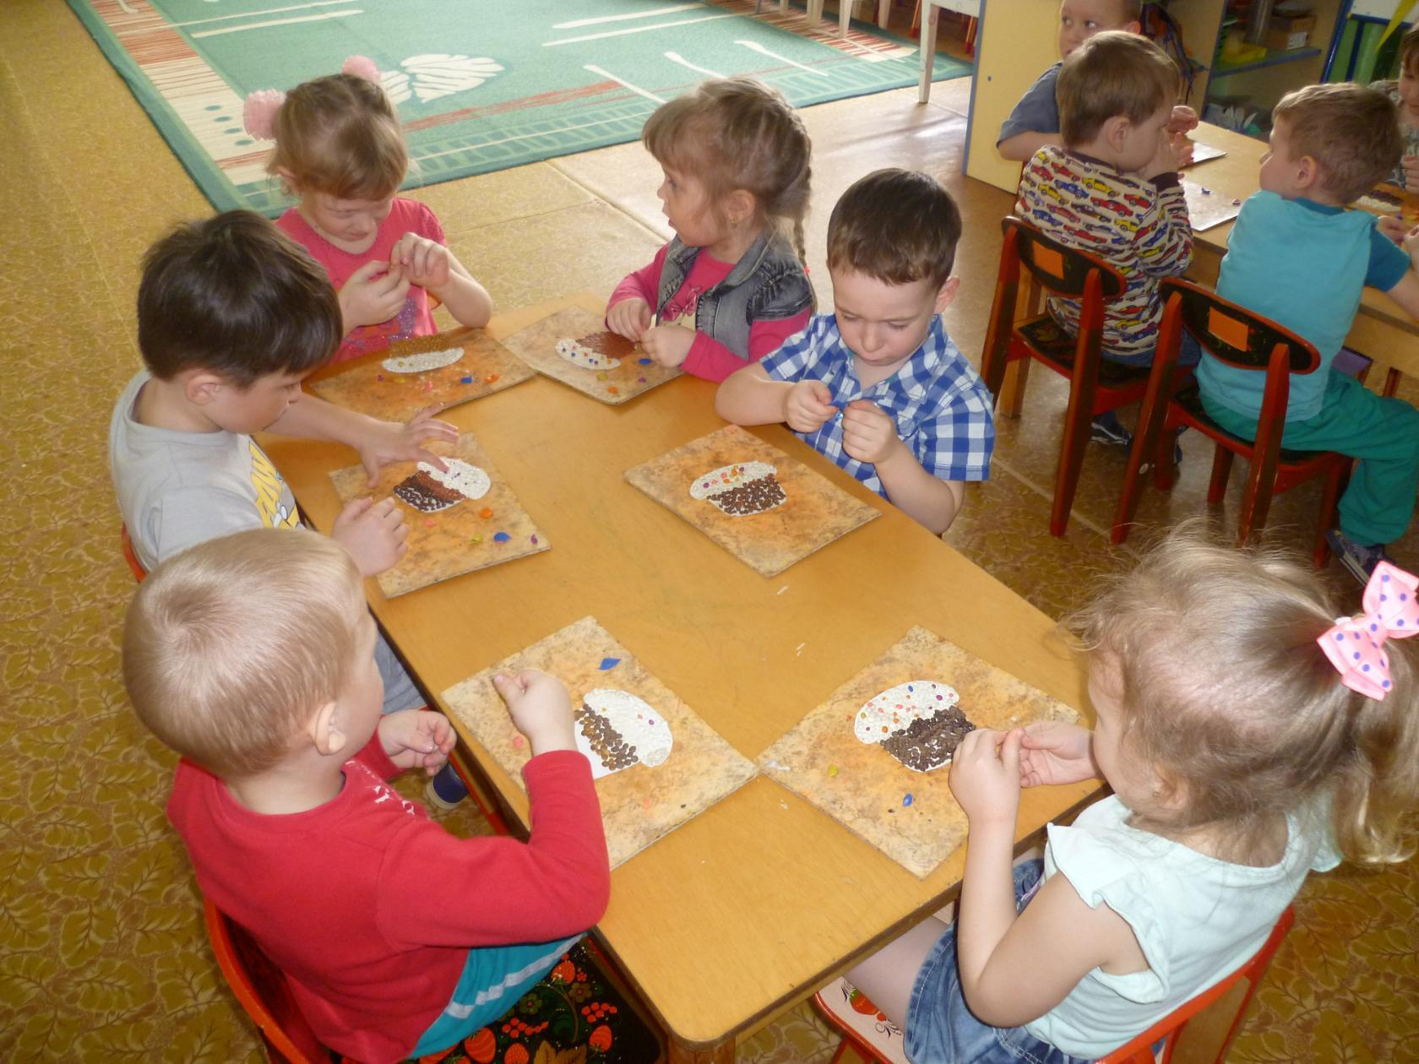
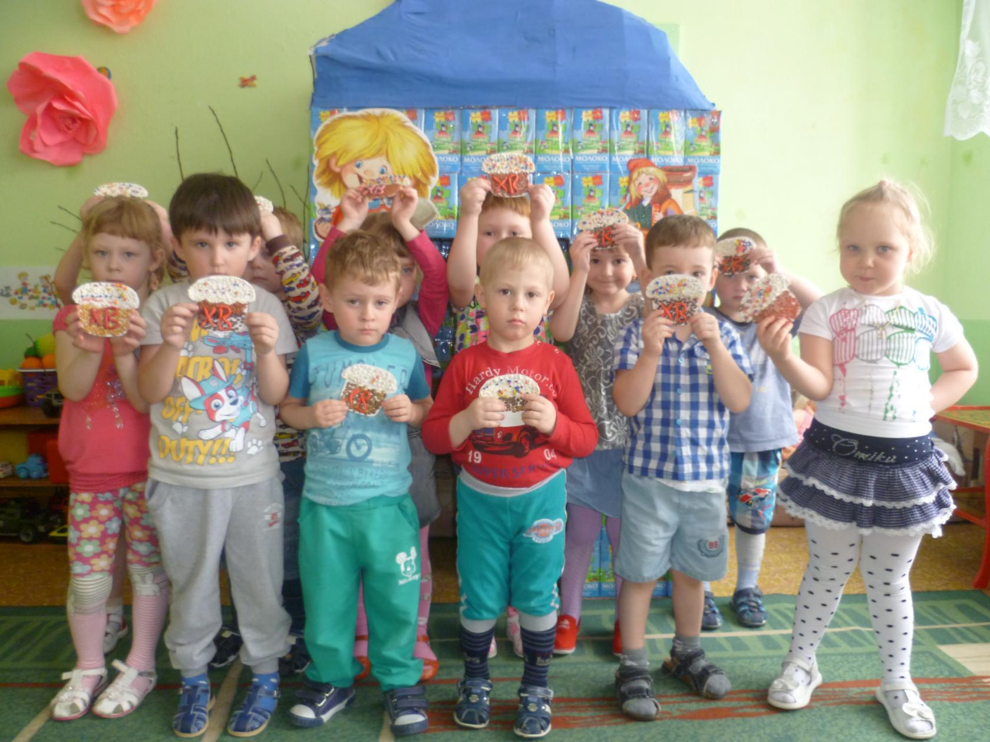
Детские творческие работы

Slide 7
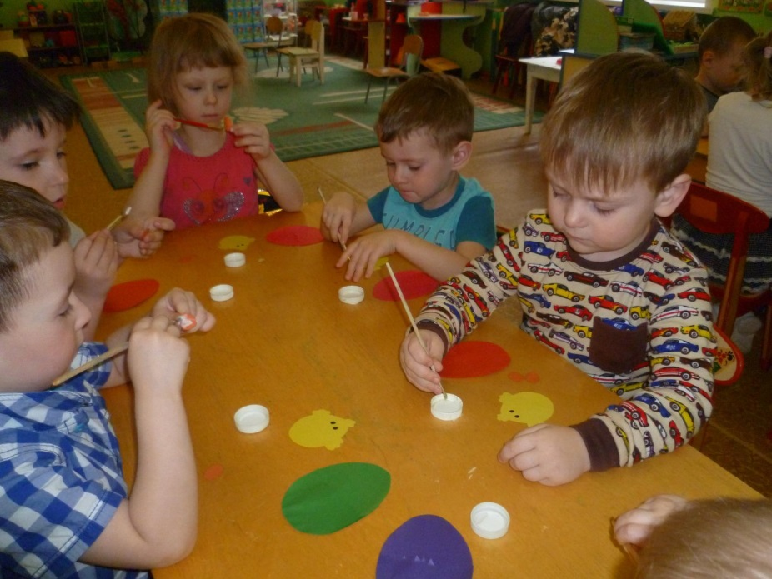
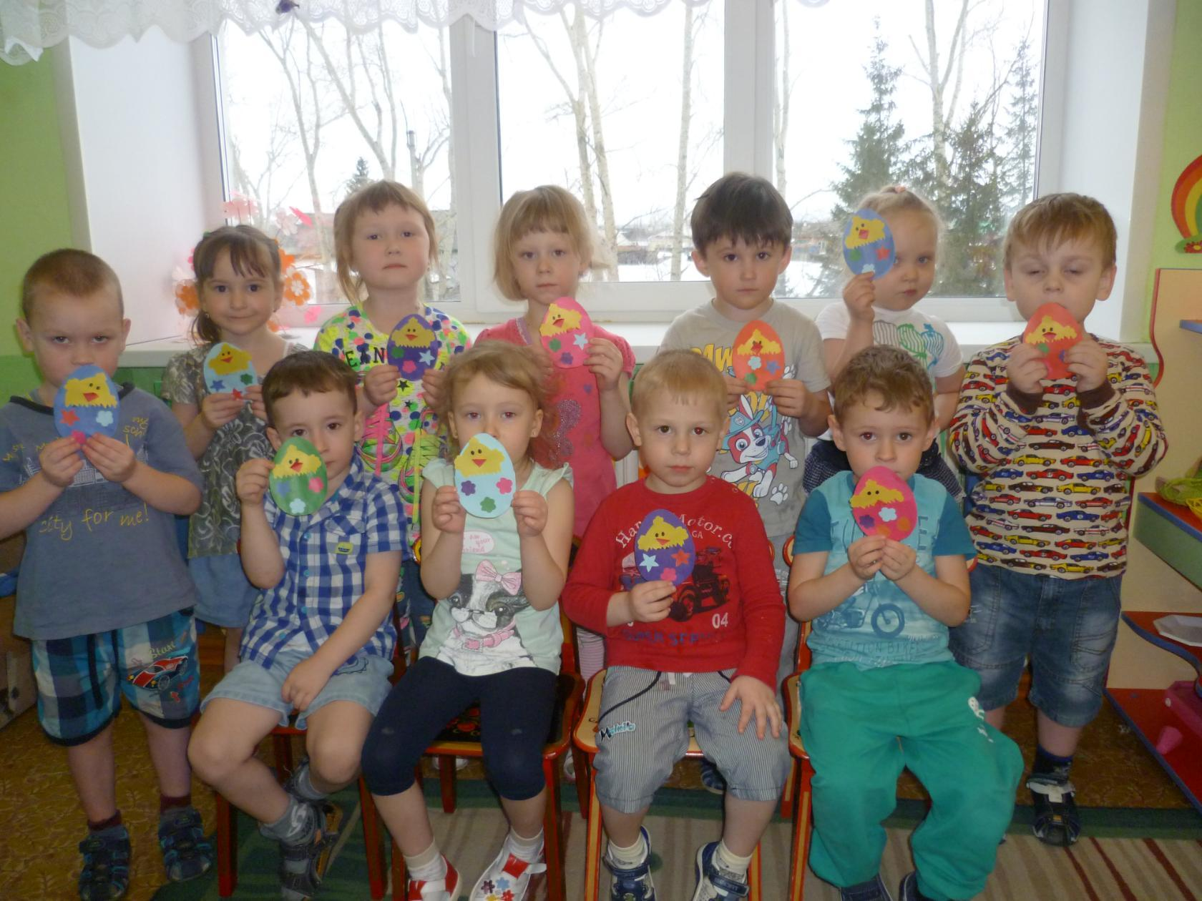

Slide 8
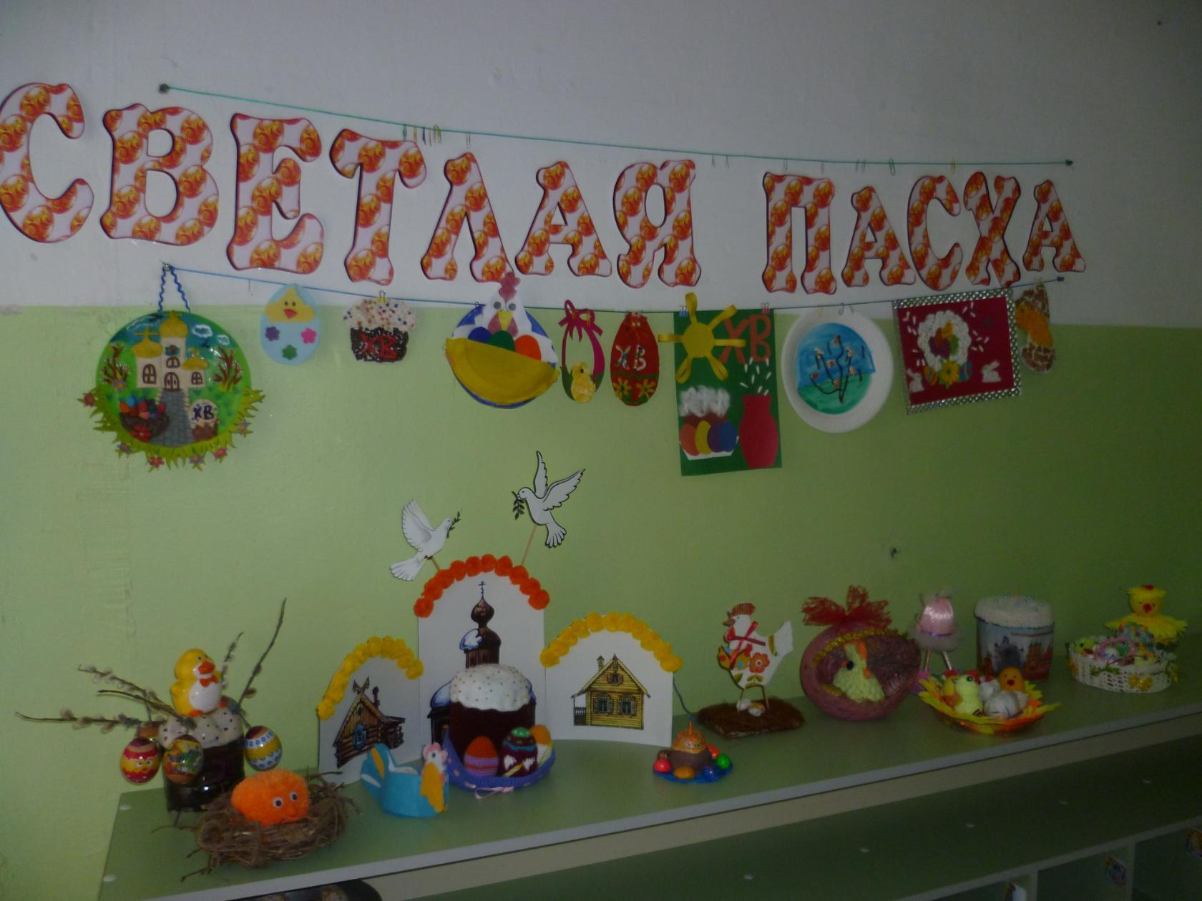
Выставка семейных поделок

Slide 9
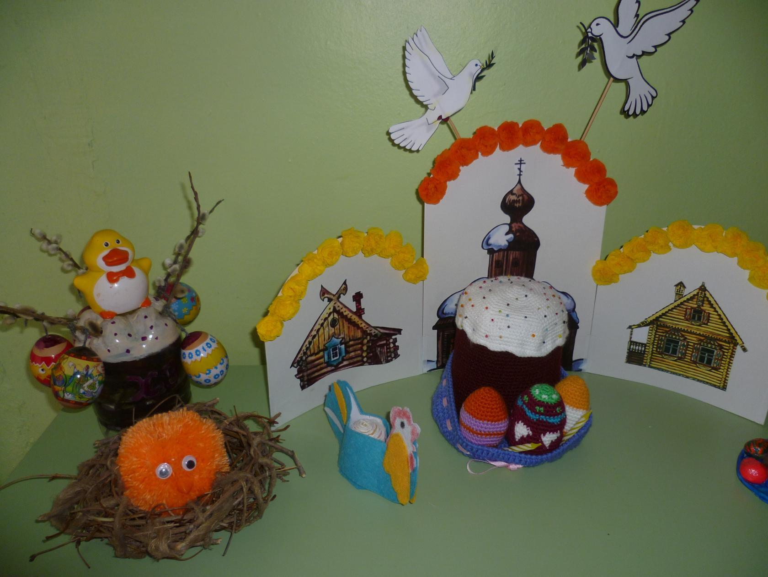
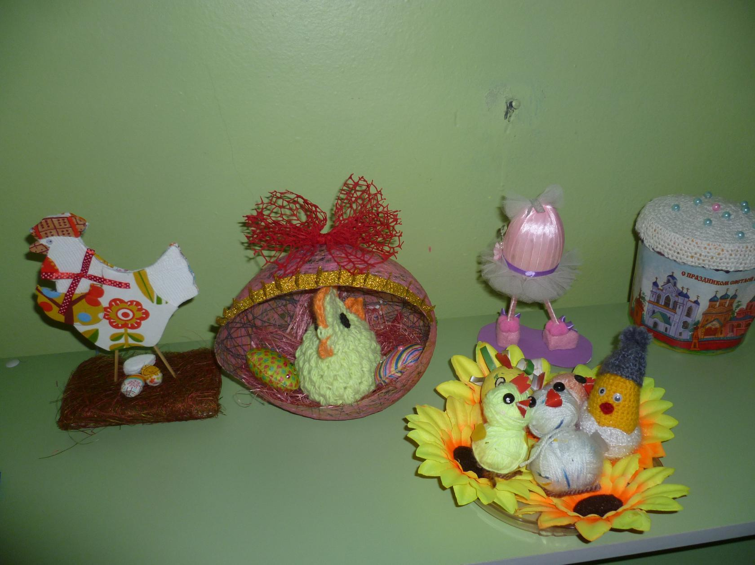

Slide 10
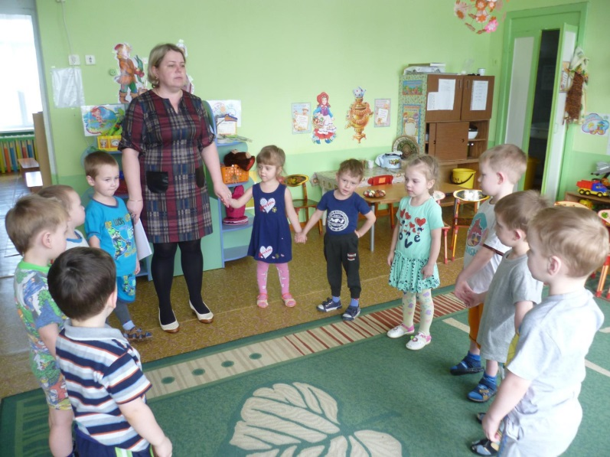
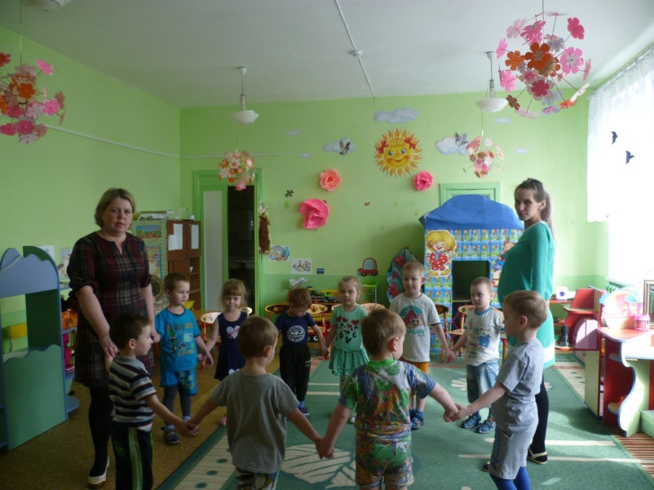
Итоговое мероприятие проекта . Праздник «Светлая Пасха»

Slide 11
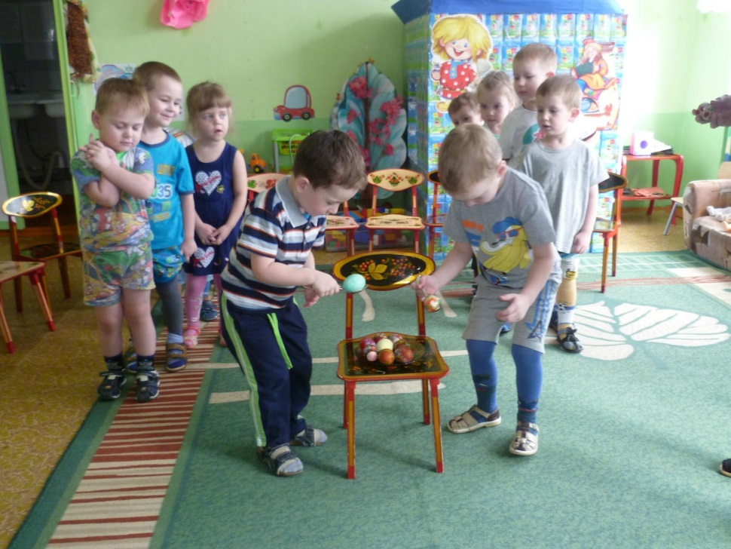
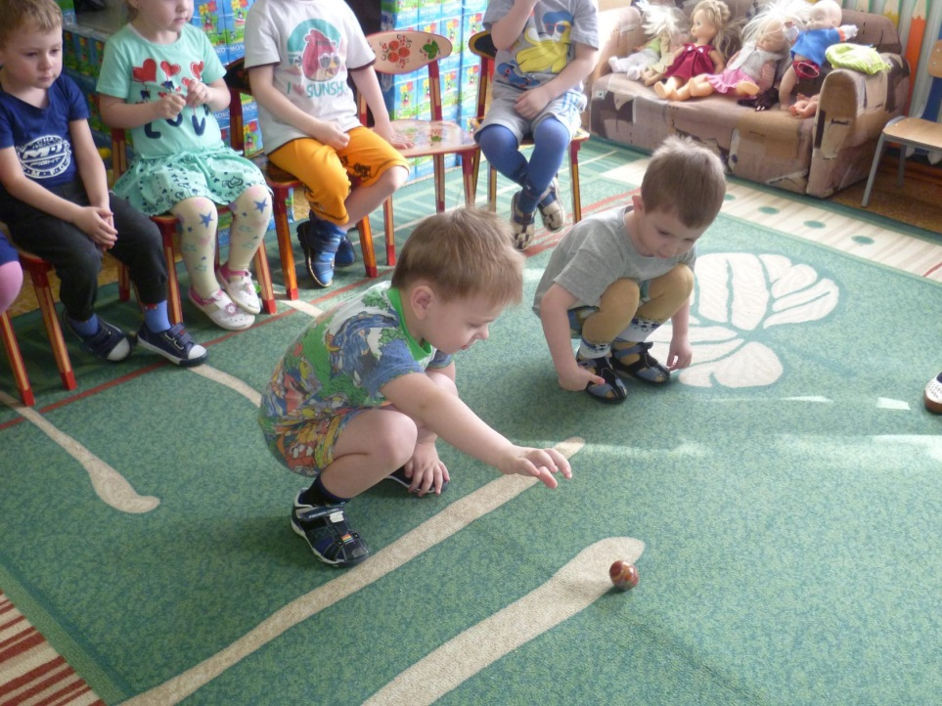
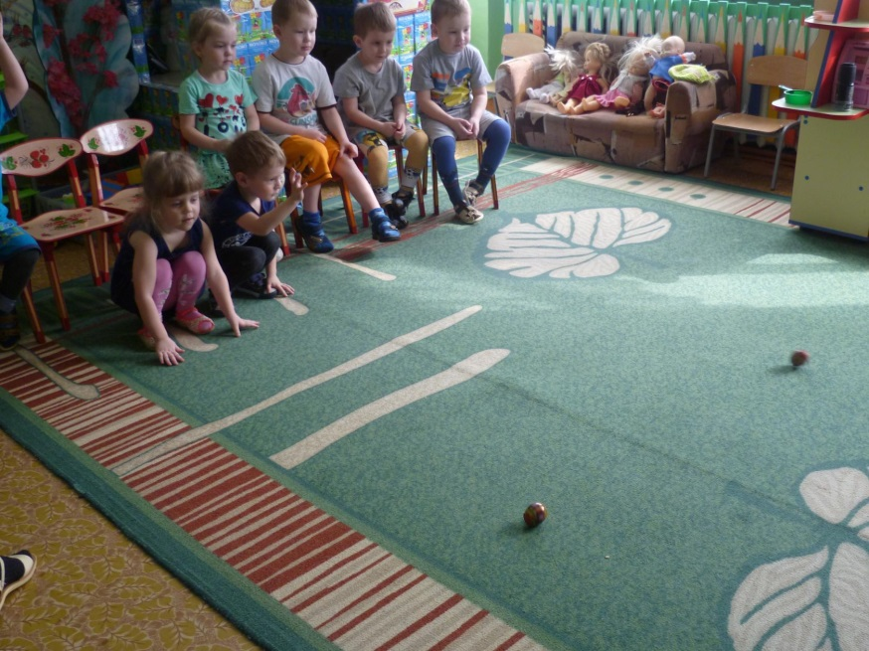

Slide 12
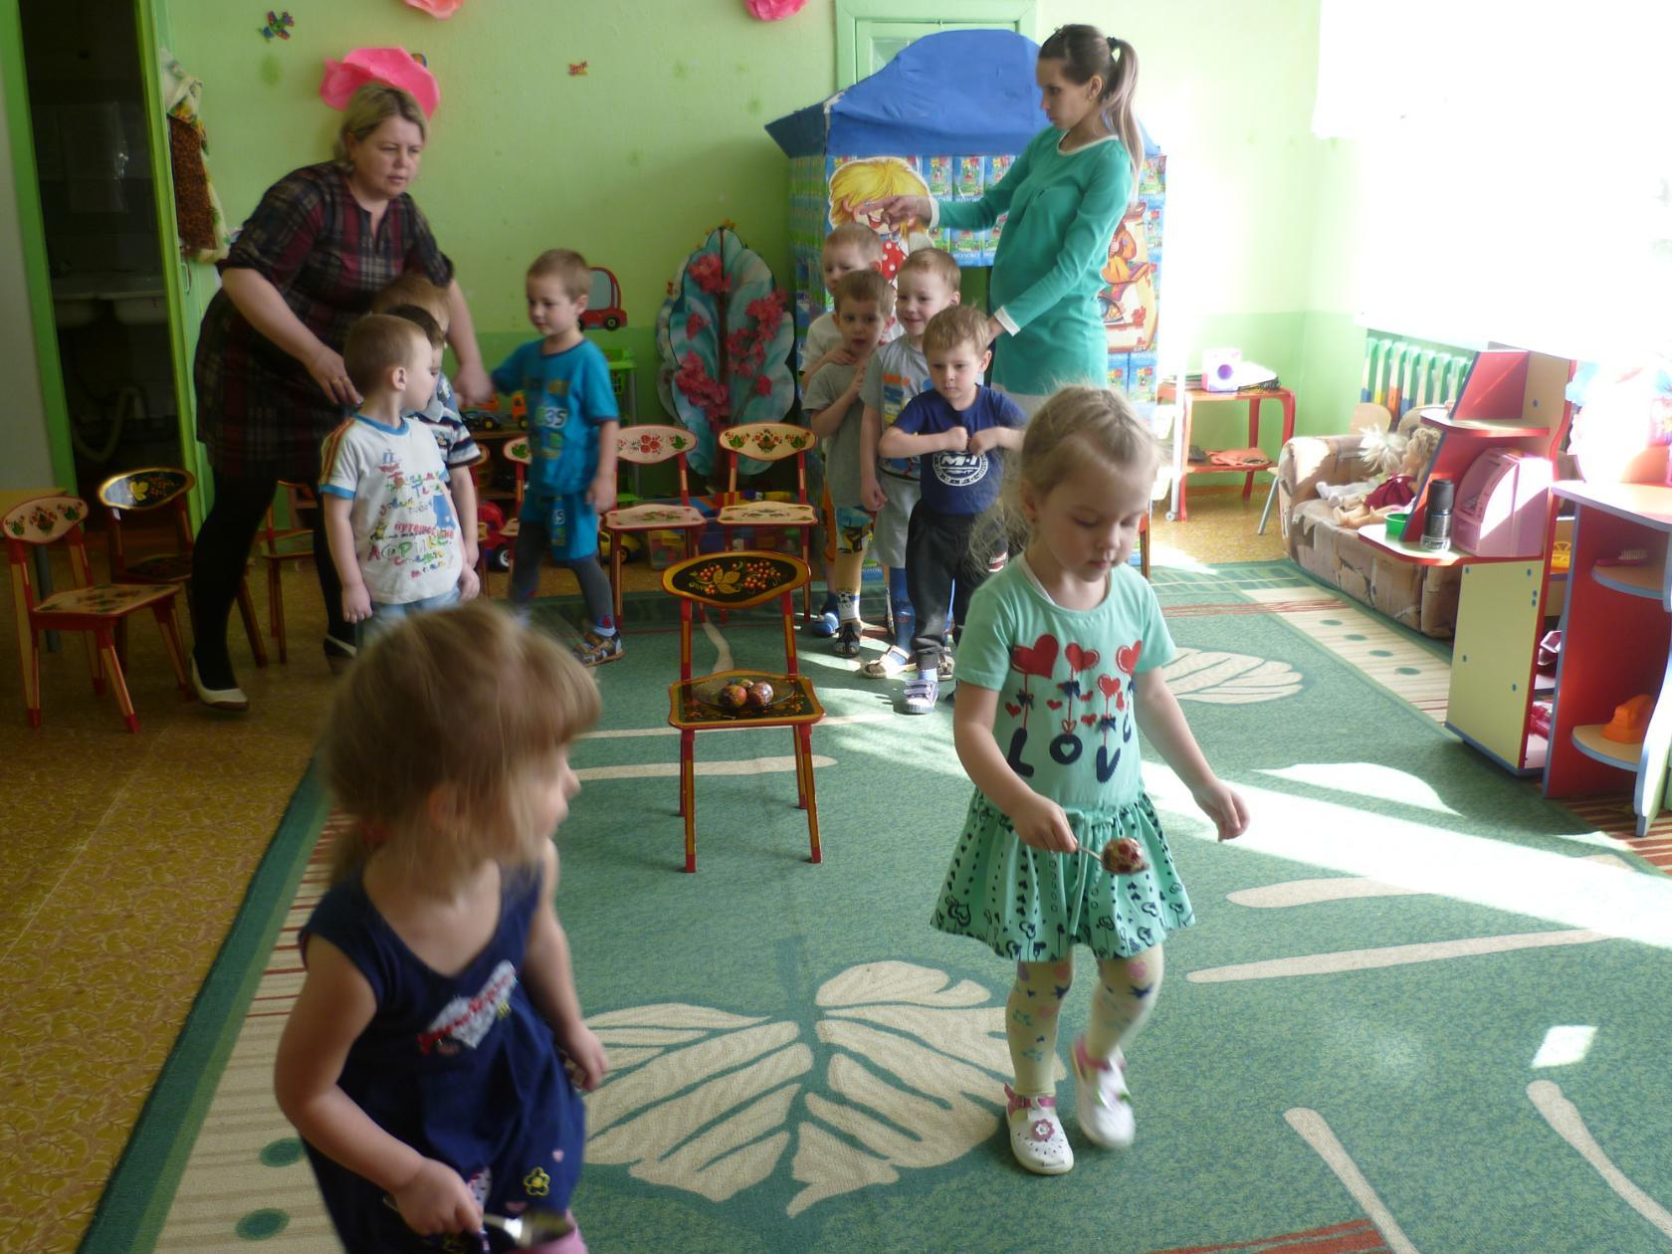
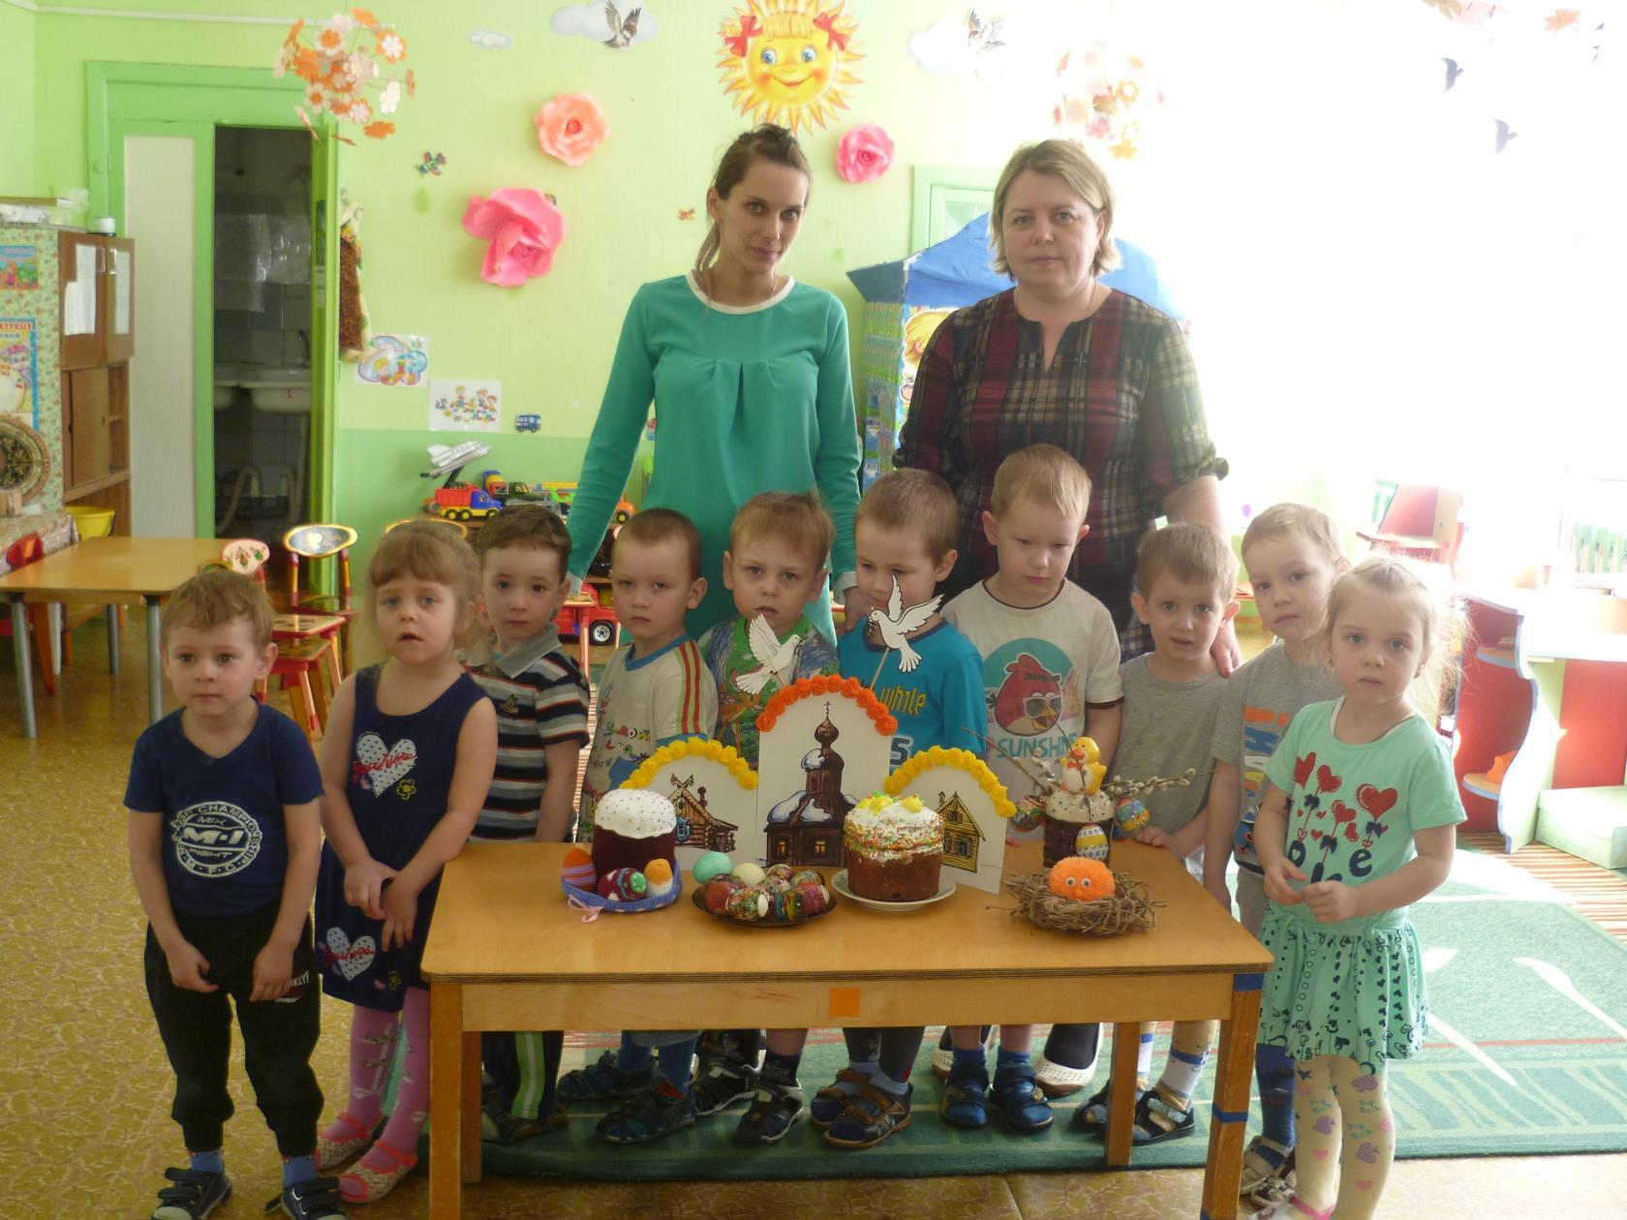

Slide 13
Достигнутые результаты: Мы считаем, что в результате совместной деятельности детей, воспитателей и родителей с поставленными задачами мы справились, а в ходе игр и развлечений получили огромный заряд новых знаний, впечатлений и эмоций. Дети и родители проявили большой интерес к изучению этой старой традиции и с большим удовольствием участвовали во всех мероприятиях, «по новому» посмотрели на этот праздник. Но самое важное, что дети стали более чуткими, внимательными. Ведь Пасха – это день всеобщего равенства, любви и милосердия. Мы желаем и Вам быть внимательными, чуткими и милосердными, послушными старшим, быть щедрыми к бедным и добрыми с братьями нашими меньшими. Пусть в ваших душах всегда царит любовь и милосердие. Христос Воскрес! (Воистину Воскрес!)

Slide 14
СПАСИБО ЗА ВНИМАНИЕ !

